Slide 1
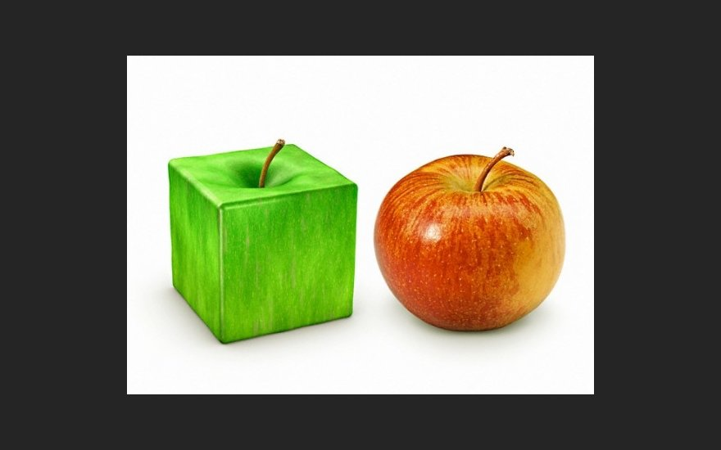
INDVIDUALAUS UGDYMOSI PLANAS 2019-2020 IR 2020 -
2
0
2
1
SKG

Slide 2

Tiksliųjų mokslų kryptis
Matematika A
+ Matematikos modulis
+ Informacinės technologijos A;
+/- Matematikos Neakivaizdinė m-kla (neformalus ugdymas);
+/- Fizika;
+/- Braižyba ir braižomosios geometrijos pagrindai.
Jei planuojate studijuoti:
matematikos ir informatikos mokslus;
Inžinerijos mokslus ir pan.

Slide 3

Gamtos mokslų kryptis
Biologija A +Chemija A +Fizika A (privalomi 2 )
+/- Biologijos Neakivaizdinė m-kla (neformalus ugdymas);
+/- Chemijos Neakivaizdinė m-kla (neformalus ugdymas);
+/- Fizikos Neakivaizdinė m-kla (neformalus ugdymas);
+/- Matematikos Neakivaizdinė m-kla (neformalus ugdymas).
Jei planuojate studijuoti:
Gyvybės, fizinius ir technologijų mokslus;
Medicinos mokslus;
Žemės ūkio mokslus ir pan.

Slide 4

Socialinių mokslų kryptis
Istorija A arba Geografija A
+ Ekonomika ir verslumas (2val.);
+/- Istorijos Neakivaizdinė m-kla (neformalus ugdymas);
+/- II-oji užsienio (prancūzų/vokiečių) kalba.
Jei planuojate studijuoti:
Socialinius – ekonomika, finansai, politika, psichologija, kūrybinės industrijos - mokslus;
Teisę;
Verslą ir viešąją vadybą ir kt.

